Slide 1
MỘT SỐ GÓP Ý CỦA DỰ ÁN LCASP VỀ XỬ LÝ CHẤT THẢI CHĂN NUÔI DỰ ÁN HỖ TRỢ NÔNG NGHIỆP CÁC BON THẤP (LCASP) No. 2968-VIE (SF)
Người trình bày:
TS. Nguyễn Thế Hinh, Giám đốc dự án LCASP
TP HCM, 17/8/2018
http://www.lcasp.org.vn

Slide 2
GIỚI THIỆU VỀ DỰ ÁN HỖ TRỢ NÔNG NGHIỆP CÁC BON THẤP (LCASP)
Dự án được xây dựng trên cơ sở Đề án 3119 của Bộ NN & PTNT với tổng vốn 84 triệu USD, thực hiện trên 10 tỉnh, thời gian thực hiện từ 06/2013 đến 06/2019, gồm các hợp phần chính sau:
Hợp phần 1. Quản lý toàn diện chất thải chăn nuôi (20 triệu USD)
Hợp phần 2. Tín dụng phát triển khí sinh học (42 triệu USD)
Hợp phần 3. Nghiên cứu và chuyển giao công nghệ SXNN các bon thấp (16 triệu USD)
Hợp phần 4. Quản lý dự án (6 triệu USD cả dự phòng)
http://www.lcasp.org.vn

Slide 3
MỤC TIÊU CỦA DỰ ÁN LCASP
Mục tiêu cụ thể:
Sử dụng ít nhất 70% chất thải chăn nuôi để làm phân bón hữu cơ
Sử dụng ít nhất 80% khí ga sinh ra từ các công trình khí sinh học
Giảm thời gian lao động hàng ngày của phụ nữ và trẻ em từ 1,8 – 2 giờ
http://www.lcasp.org.vn

Slide 4
MỘT SỐ PHÁT HIỆN CỦA DỰ ÁN LCASP VỀ THỰC TRẠNG Ô NHIỄM MÔI TRƯỜNG CHĂN NUÔI
1. Chất thải rắn không phải là nguyên nhân chính gây ô nhiễm môi trường chăn nuôi.
Việt Nam là nước có ngành trồng trọt phát triển, nhu cầu phân chuồng rất lớn → Hầu hết chất thải rắn có khả năng thu gom đều được người dân mua bán hoặc sử dụng cho mục đích trồng trọt.
Ví dụ: Nông dân Phú Thọ bán phân lợn nái với giá 1 triệu đồng/ tấn
Nông dân Bến Tre bán phân bò thu 26 tỷ đồng năm 2016, tham khảo tại Website của dự án LCASP
http://www.lcasp.org.vn/vi/news/nam-2016-nong-dan-tinh-ben-tre-ban-phan-bo-duoc-khoang-24-ty-dong-337.html
http://www.lcasp.org.vn

Slide 5
MỘT SỐ PHÁT HIỆN CỦA DỰ ÁN LCASP VỀ THỰC TRẠNG Ô NHIỄM MÔI TRƯỜNG CHĂN NUÔI
2. Nguyên nhân chính gây ô nhiễm môi trường chăn nuôi ở Việt Nam là do các trang trại sử dụng nhiều nước để làm vệ sinh và làm mát cho gia súc dẫn đến chất thải lỏng không thể thu gom → xả thải trực tiếp ra môi trường hoặc gián tiếp qua hầm bioga gây ô nhiễm.
Nông dân Việt Nam sử dụng nhiều nước trong chăn nuôi lợn thịt (từ 30 – 50 lít nước/ lợn/ ngày) để làm mát và vệ sinh dẫn đến một lượng lớn nước thải không thể thu gom, chỉ còn cách xử lý bằng công nghệ khí sinh học.
Hầm bioga không đem lại lợi ích kinh tế cho người dân và cũng không giúp người dân đạt QCVN 62, do vậy, đa số các trang trại sử dụng hầm bioga một cách hình thức, đối phó để được phép chăn nuôi. Có hầm bioga, trang trại vẫn gây ô nhiễm lớn.
http://www.lcasp.org.vn

Slide 6
MỘT SỐ PHÁT HIỆN CỦA DỰ ÁN LCASP VỀ THỰC TRẠNG Ô NHIỄM MÔI TRƯỜNG CHĂN NUÔI
3. Các trang trại phải bỏ chi phí xử lý nước thải chăn nuôi rất tốn kém mà không được phép sử dụng nước thải chăn nuôi để tưới cho cây trồng → Gây thiệt hại kép về kinh tế.
Trang trại chăn nuôi phải bỏ chi phí khá lớn (TH Truemilk công bố 11.000 đồng để xử lý 1 m³) để đạt QCVN 62 để xả ra môi trường.
QCVN 08 quy định nước tưới tiêu phải tuân thủ tiêu chuẩn B1, đây là tiêu chuẩn quá cao dẫn đến không thể áp dụng công nghệ xử lý nước thải chăn nuôi làm nguồn nước dinh dưỡng tưới cho cây trồng → không thể dùng nguồn tài nguyên nước thải chăn nuôi để thay thế một phần của 4,2 triệu tấn phân bón vô cơ trị giá 1,25 tỷ USD nhập khẩu hàng năm (số liệu 2016).
http://www.lcasp.org.vn

Slide 7
QUY ĐỊNH VỀ XỬ LÝ MÔI TRƯỜNG CHĂN NUÔI CỦA MỘT SỐ NƯỚC TIÊN TIẾN
Đan Mạch yêu cầu chủ trang trại chăn nuôi phải chứng minh có đủ diện tích trồng trọt để tiêu thụ hết chất thải chăn nuôi mà không được bón vượt quá khả năng hấp thụ dinh dưỡng của cây trồng trên diện tích đó. Ở một số nước châu Âu, các trang trại chăn nuôi còn có hình thức bán chất thải lỏng cho các trang trại trồng trọt giúp làm tăng thu nhập cho người chăn nuôi (IAEA, 2008)
Đan Mạch cho phép vận chuyển phân vật nuôi từ trang trại chăn nuôi không có dịch bệnh đến diện tích trồng trọt để sử dụng bón cho cây trồng.
Đan Mạch cho phép sử dụng phân tươi (dạng rắn và lỏng) bón trực tiếp khi làm đất, bón cho đồng cỏ và để 30 ngày trước khi cho gia súc ăn cỏ, không được bón phân tươi cho các cây rau quả cho người ăn.
http://www.lcasp.org.vn

Slide 8
QUY ĐỊNH VỀ XỬ LÝ MÔI TRƯỜNG CHĂN NUÔI CỦA MỘT SỐ NƯỚC TIÊN TIẾN
European Commission (EC 2002) quy định 3 cách xử lý phân lỏng trước khi sử dụng: (i) Xử lý nhiệt ở 133ºC, áp suất 3 atm trong 20 phút; (ii) Xử lý nhiệt ở 70ºC trong 1 giờ; (iii) Để trong bể chứa 6 tháng trước khi sử dụng.
EC 2002 khuyến khích ủ phân compost để giảm rủi ro dịch bệnh. Nhiệt độ đống ủ phải trên 55ºC và thời gian ủ ít nhất 2 tuần (Đan Mạch 2006).
EC khuyến khích chăn nuôi sử dụng ít nước. Đan Mạch chỉ sử dụng 5 lít nước/ đầu lợn/ ngày.
Trung Quốc, Ấn Độ đã có các chính sách khuyến khích, hỗ trợ tài chính và ban hành các quy trình kỹ thuật nhằm hướng dẫn người dân sử dụng nước xả sau bioga để tưới cho các loại cây trồng khác nhau
http://www.lcasp.org.vn

Slide 9
ĐỀ XUẤT GIẢI PHÁP VỀ CHÍNH SÁCH ĐỂ XỬ LÝ HIỆU QUẢ CHẤT THẢI CHĂN NUÔI TRANG TRẠI
Cần có các quy chuẩn, tiêu chuẩn và chính sách tạo điều kiện cho người dân sử dụng chất thải rắn làm phân bón hữu cơ (truyền thống và thương phẩm) và xử lý chất thải lỏng làm nguồn nước dinh dưỡng tưới cho cây trồng.
Cần có chính sách khuyến khích người dân chăn nuôi tiết kiệm nước, sử dụng hết khí ga sinh ra từ các công trình bioga
Cần có chính sách hỗ trợ nghiên cứu những công nghệ vừa giúp xử lý môi trường chăn nuôi lại vừa đem lại thu nhập bổ sung cho người dân trong lĩnh vực chăn nuôi tiết kiệm nước, xử lý chất thải rắn làm phân bón hữu cơ, xử lý chất thải lỏng làm nguồn nước dinh dưỡng tưới cho cây trồng, sử dụng hết khí ga sinh ra từ các công trình bioga cho mục đích dân sinh.
http://www.lcasp.org.vn

Slide 10
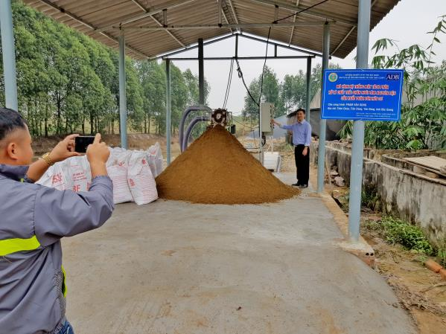
Mô hình máy tách ép phân của dự án LCASP tại Bắc Giang

Slide 11
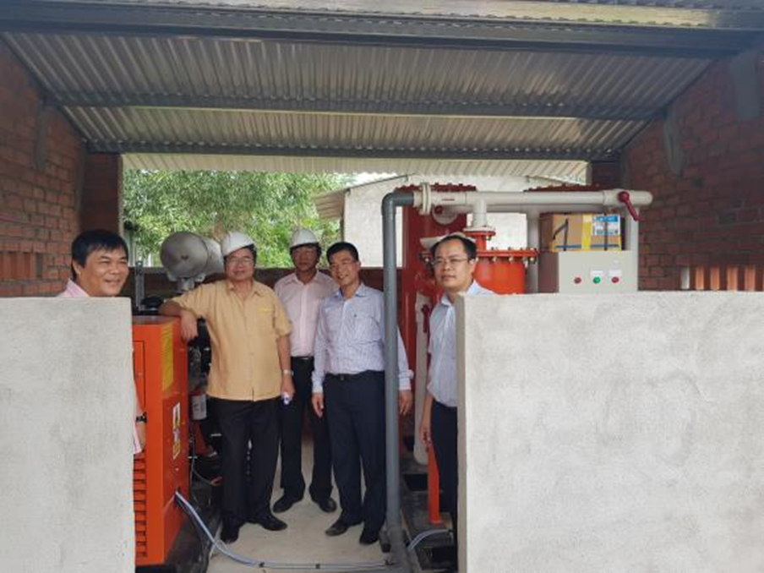
Mô hình máy phát điện 60 KVA của dự án LCASP tại Bình Định

Slide 12
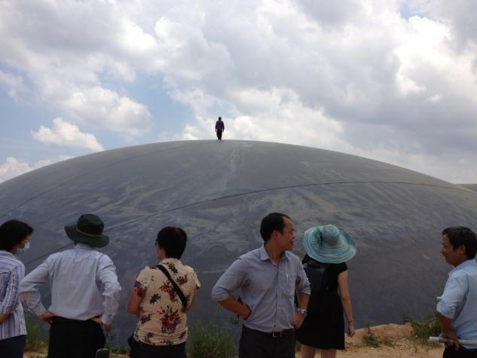
Công trình khí sinh học quy mô lớn (công nghệ phủ bạt HDPE) vẫn còn lo ngại về môi trường

Slide 13
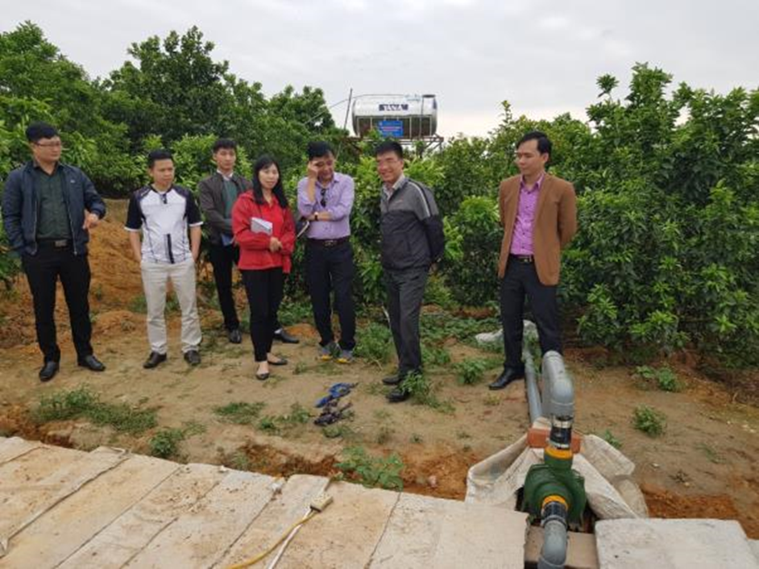
Mô hình sử dụng nước thải sau bioga để tưới cam của dự án LCASP tại Bắc Giang

Slide 14
XIN CHÂN THÀNH CẢM ƠN./.
Số điện thoại: 0913247782 – Email: nguyenthe.hinh@gmail.com -
webiste: http://www.lcasp.org.vn
HÃY BIẾN
CHẤT THẢI
THÀNH TIỀN

